Slide 1
第四章 大数定律与中心极限定理
§4.1 大数定律
§4.2 中心极限定理

Slide 2
§4.1 大数定律
讨论 “概率是频率的稳定值”的确切含义；
给出几种大数定律：
伯努利大数定律、切比雪夫大数定律、
马尔可夫大数定律、辛钦大数定律.

Slide 3
为何能以某事件发生的频率
作为该事件的 概率的估计？
大数
定律
为何能以样本均值作为总体
期望的估计？

Slide 4
重要不等式
设非负 r.v. X 的期望 E( X )存在，
则对于任意实数 ε > 0,
证 仅证连续型 r.v.的情形

Slide 5
推论 1
——马尔可夫 ( Markov ) 不等式
设随机变量 X 的k阶绝对原点矩 E( |X |^{k})
存在，则对于任意实数 ε > 0,
推论 2 ——切贝雪夫( chebyshev)不等式
设随机变量 X 的方差 D ( X )存在，
则对于任意实数 ε > 0,
当 ε ²≤ D(X)
无实际意义,
或

Slide 6
例 设有一大批种子，其中良种占1/6. 试
估计在任选的 6000 粒种子中, 良种所占比
例与1/6 比较上下小于1%的概率.
解 设 X 表示 6000 粒种子中的良种数 ,
X ~ B (6000,1/6 )

Slide 7
实际精确计算
用Poisson 分布近似计算
取λ = 1000

Slide 8
例 设每次试验中，事件 A 发生的概率为
0.75, 试用 Chebyshev 不等式估计, n 多大
时, 才能在 n 次独立重复试验中, 事件 A 出
现的频率在0.74 ~ 0.76 之间的概率大于 0.90?
解 设 X 表示 n 次独立重复试验中事件 A
发生的次数 , 则
X ~ B(n,0.75)
要使
，求 n

Slide 9
即
即
由 Chebyshev 不等式，ε = 0.01n ,故
令
解得

Slide 10

4.1.1 伯努利大数定律
设 n_{A} 是 n 次独立重复试验中事件 A 发生
的次数, p 是每次试验中 A 发生的概率, 则
有
或

Slide 11
证 引入 r.v. 序列{X_{k}}
设
则
相互独立，
记
由 Chebyshev 不等式

Slide 12
故

Slide 13
在 Bernoulli 定理的证明过程中，Y _{n}是相互独立的服从 (0 , 1) 分布的 r.v. 序列{X_{k}} 的算术平均值, Y _{n} 依概率收敛于其数学期望 p .
结果同样适用于服从其它分布的独立r.v. 序列

Slide 14
伯努利(Bernoulli)大数定律的意义
在概率的统计定义中, 事件 A 发生的频率
“ 稳定于”事件 A 在一次试验中发生
的概率是指：
频率
与 p 有较大偏差
是
小概率事件, 因而在 n 足够大时, 可以用频
率近似代替 p . 这种稳定称为依概率稳定.

Slide 15
伯努利大数定律证明了在大量重复实验
时，随机事件的频率在它的概率的附近摆
动，若事件的概率很小，则正如伯努利定律
所指出的，事件的频率也很小，或者说事件
很少发生。
“概率很小的随机事件在个别试验中是几乎不能发
生的”这一原理称为小概率事件的实际不可能性原
理。它在国家经济建设中有着广泛的应用。至于

Slide 16
“小概率”小到什么程度才能看作实际上不可能
发生，则要视具体情况的要求和性质而定。例
如，自动车床加工零件出现次品的概率为0.01，
若零件的重要性不大而价格又低，则完全可允许
有1%的次品率，即可忽视100个零件中出现一个次
品的可能性。但如果制造一批降落伞出现的次品
的概率为0.01，显然在这种情况下，这1%的忽视
也是绝对不允许的，因为它可能危及这百分之一
跳伞者的生命。

Slide 17
定义
设
是一系列 r.v.
若
有
a 是一常数，
(或
则称 r.v. 序列
依概率
收敛于常数 a , 记作
故

Slide 18
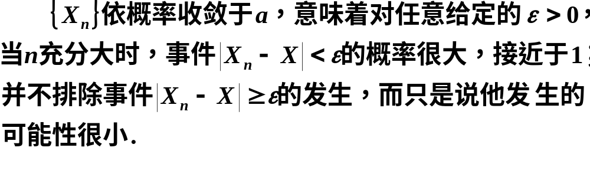
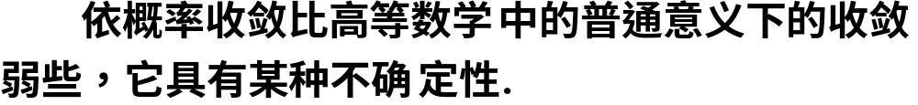
请注意 :

Slide 19
4.1.2 常用的几个大数定律
大数定律一般形式：
若随机变量序列{X_{n}}满足：
则称{X_{n}} 服从大数定律.

Slide 20
切比雪夫大数定律
定理4.1.2
{X_{n}}两两不相关，且X_{n}方差存在，有共同的上界，则 {X_{n}}服从大数定律.
证明用到切比雪夫不等式.总结为其推论

Slide 21
证 因
相互独立，所以
又因
由切比雪夫不等式可得

Slide 22
所以
于是

Slide 23
切比雪夫大数定律表明相互独立的随机变量的
算术平均值
与数学期望的算术平均值的差在n充分大时是一个无穷小量，这也意味着在n从分大时，经算术平均后得到的随机变量
的值将比较紧密地聚集在它的数学期望
的附近。

Slide 24
马尔可夫大数定律
定理4.1.3
若随机变量序列{X_{n}}满足：
(马尔可夫条件)
则 {X_{n}}服从大数定律.

Slide 25
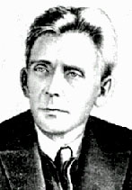
辛钦大数定律
定理4.1.4
若随机变量序列{X_{n}}独立同分布，且X_{n}的数学期望存在。则 {X_{n}}服从大数定律.
辛钦

Slide 26
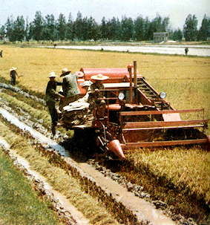
1、辛钦大数定律为寻找随机变量的期望值提供了一条实际可行的途径.
注
2、辛钦定理具有广泛的适用性.
要估计某地区的平均亩产量，
要收割某些有代表性块，例如n 块
地.计算其平均亩产量，则当n 较
大时，可用它作为整个地区平均亩
产量的一个估计.

Slide 27
注 意 点
(1) 伯努利大数定律是切比雪夫大数定律的特例.
(2) 切比雪夫大数定律是马尔可夫大数定律的特例.
(3) 伯努利大数定律是辛钦大数定律的特例.

Slide 28
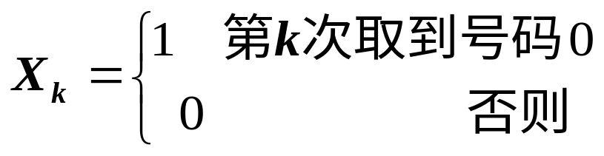
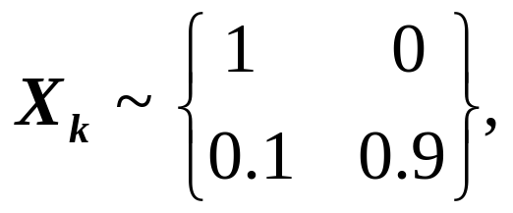
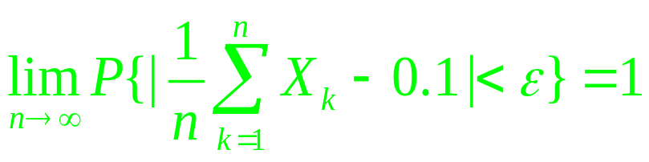
例 在一个罐子中,装有10个编号为0-9的同样的球，从罐中有放回地抽取若干次，每次抽一个，并记下号码.
设
，k=1,2, …
问对序列{X_{k}}能否应用大数定律？
解:
E(X_{k})=0.1,
k=1,2, …
诸X_{k}独立同分布，且期望存在，故能使用大数定律.
即对任意的ε>0,

Slide 29
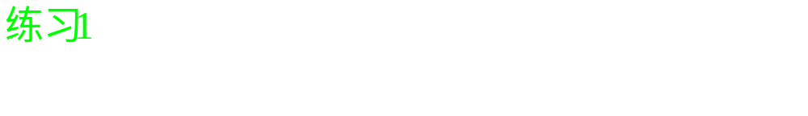

Slide 30
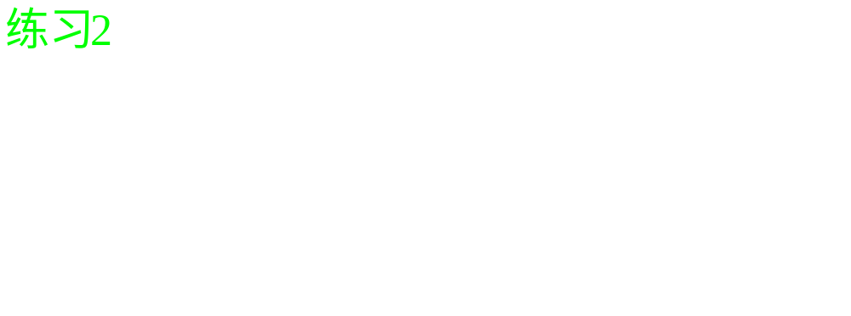

Slide 32
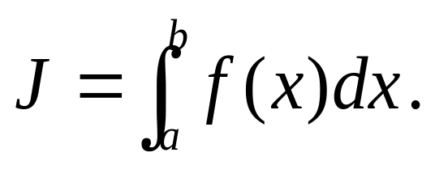
问题
在电子计算机上能生成相互独立
且服从区间[a,b]上均匀分布的随机数
{X_{i}}i=1,2,3..试考虑怎样利用辛钦大数
定律计算连续函数f(x)的的定积分

Slide 33
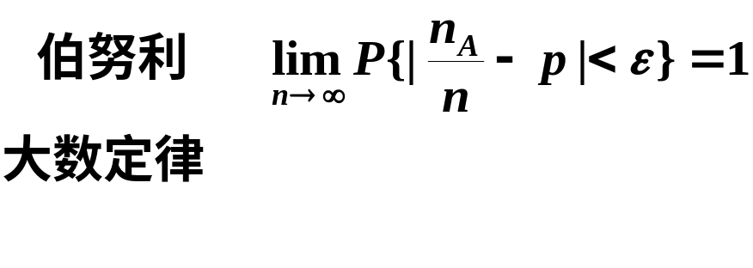


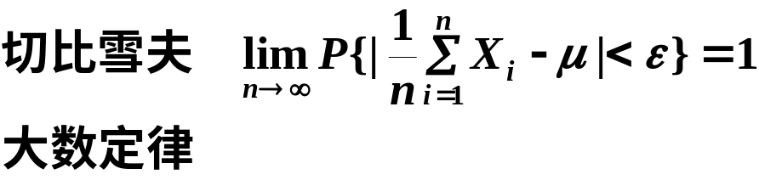
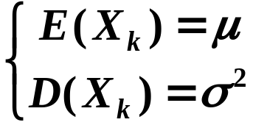
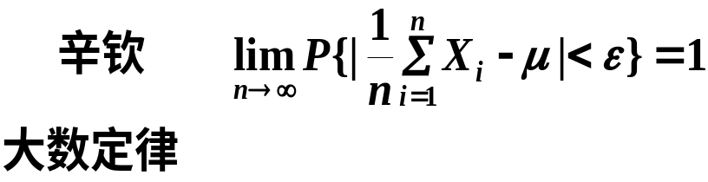

小结
大
数
定
律
大数定律以严格的数学形式表达了随机现象最根本的性质之一：
平均结果的稳定性

